Slide 1
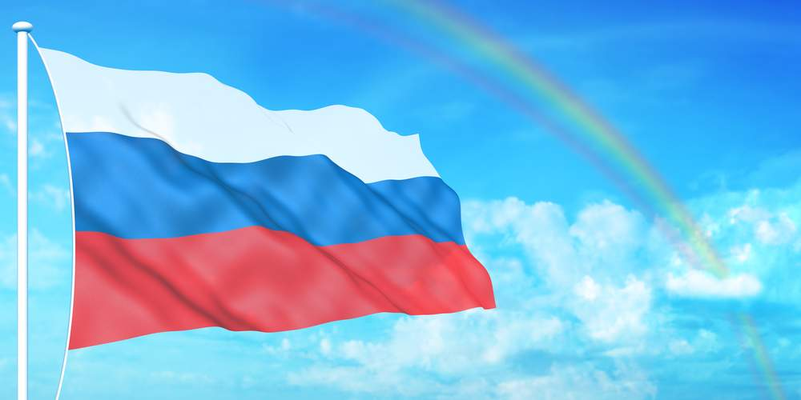
презентация в рамках
проекта «Народы Урала»
Подготовила воспитатель
Бабикова Е.А.
МАдоу - детский сад общеразвивающего вида № 479 «Берег Детства»
Г.Екатеринбург
2020 г.

Slide 2
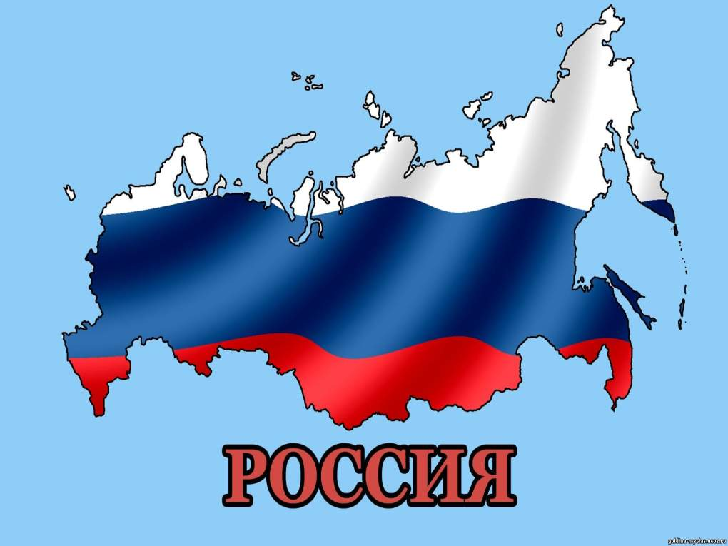
РОССИЯ-РОДИНА МОЯ!

Slide 4
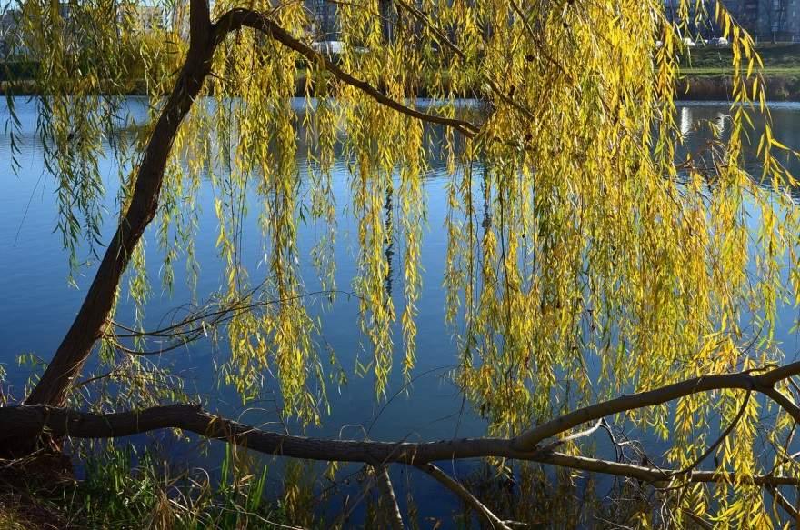
Для ивушки плакучей нет реченьки милей

Slide 6
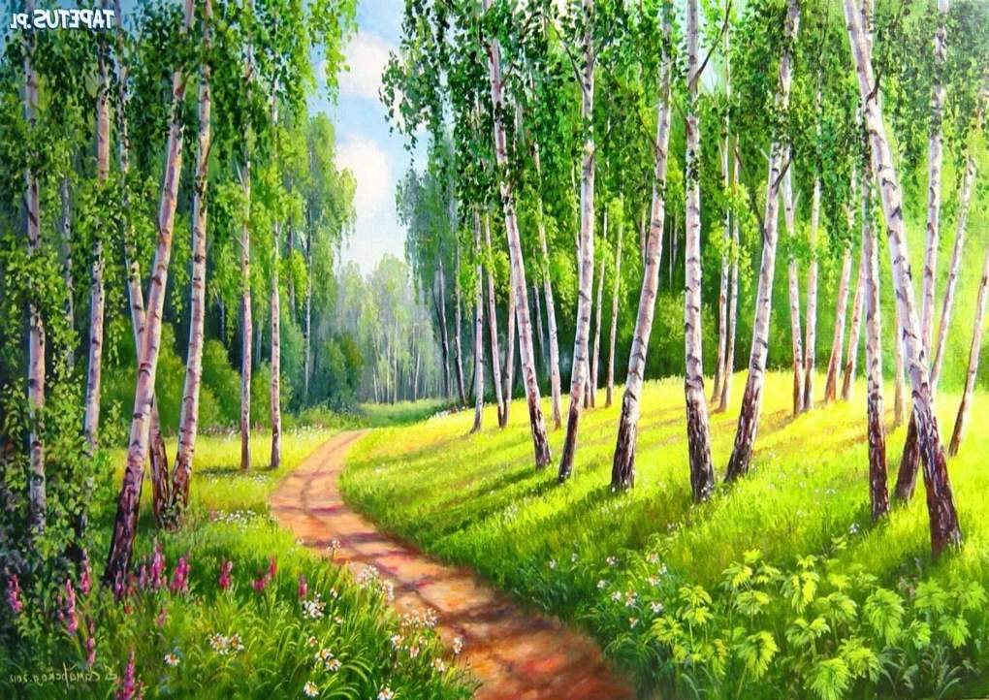
Для беленькой берёзки опушки нет родней

Slide 7
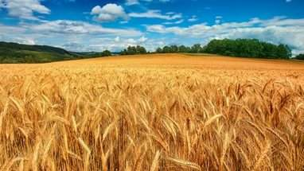
Россия-страна широких полей

Slide 8
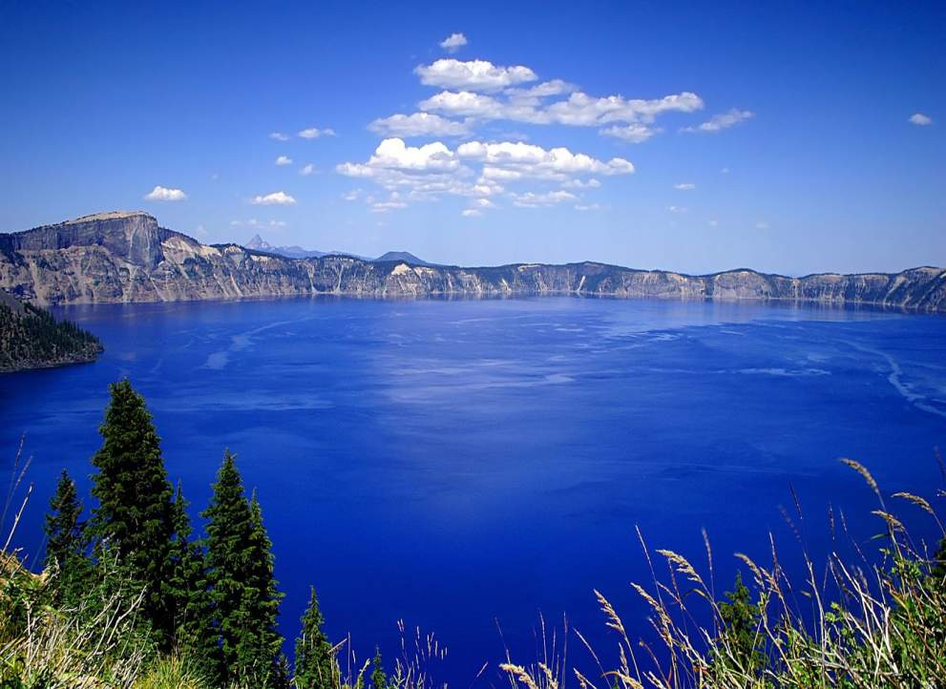
Россия-страна голубых озёр

Slide 9
ШИРОКИХ РЕК

Slide 10
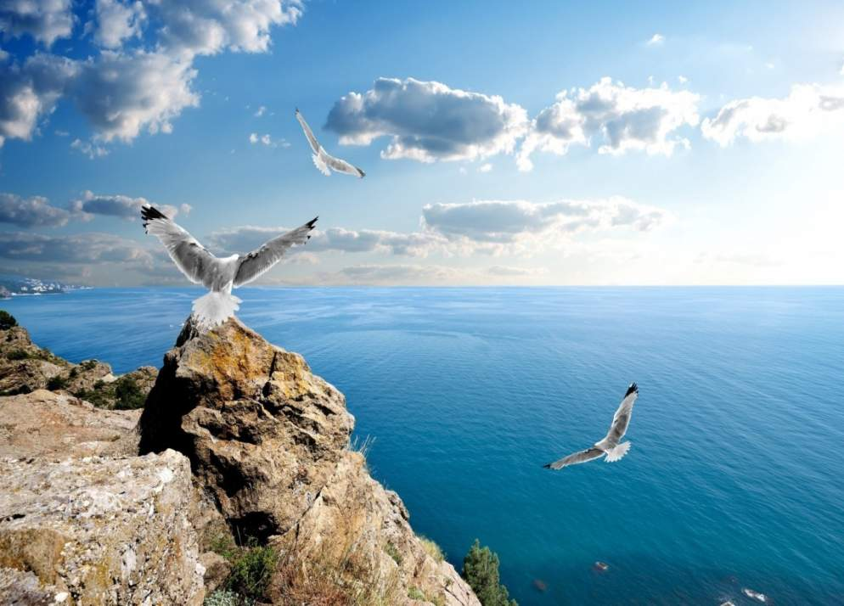
И БЕСКРАЙНИХ МОРЕЙ

Slide 11
РОССИЯ-СТРАНА ВЕЛИЧАВЫХ ГОР

Slide 12
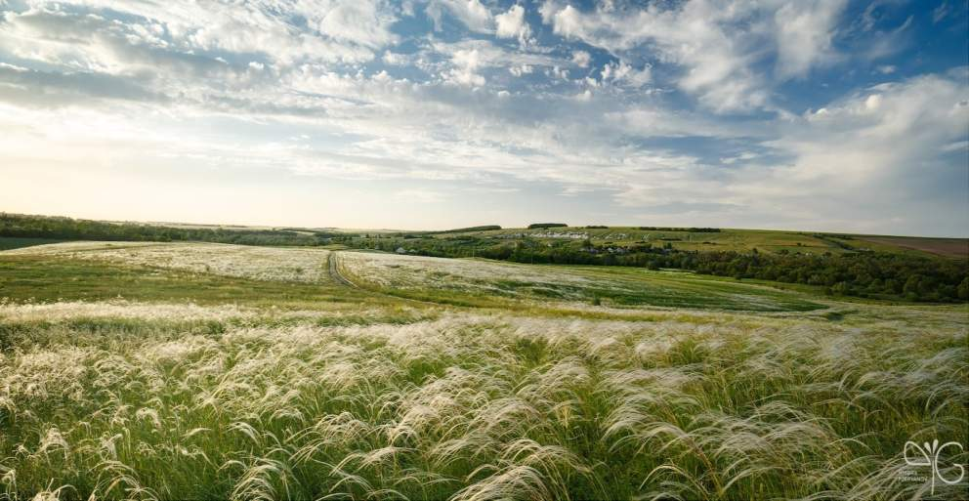
И КОВЫЛЬНЫХ СТЕПЕЙ

Slide 17
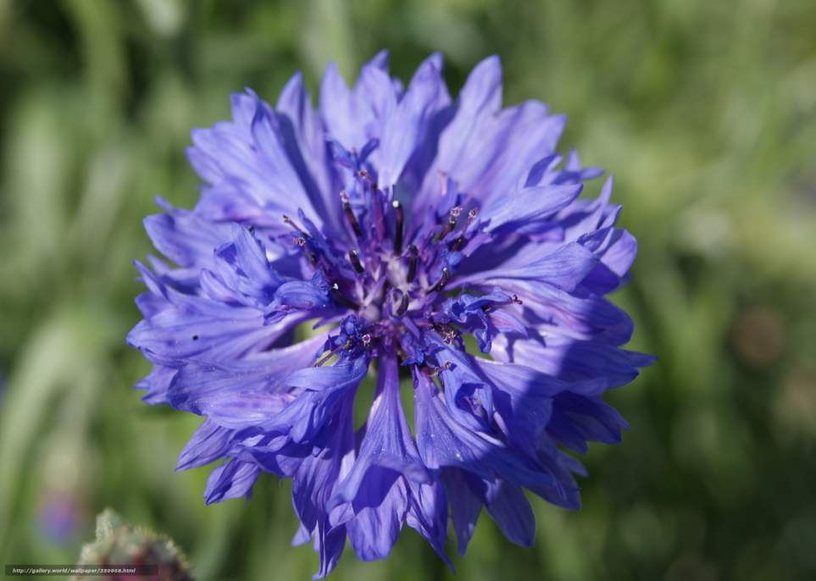
Василёк-цветок России , он ,как небо , синий-синий

Slide 18
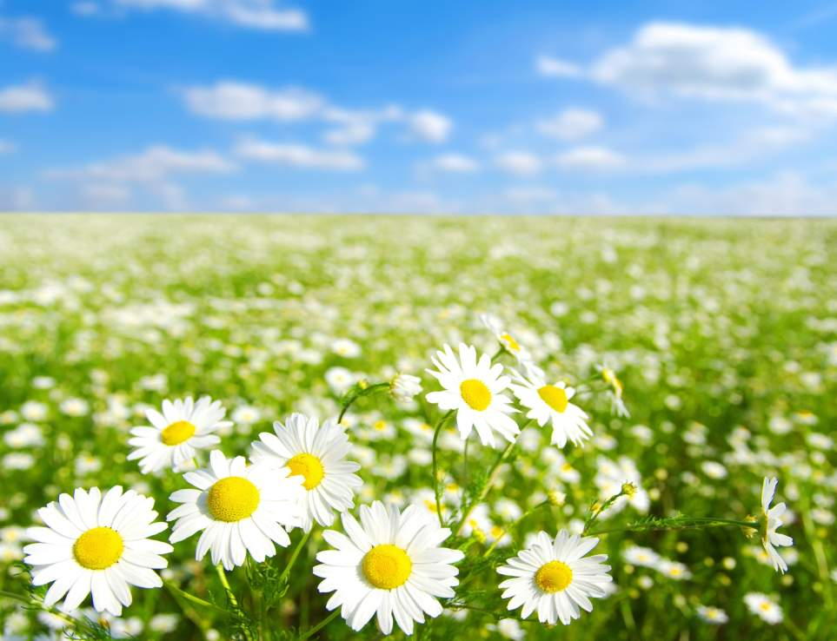
И ромашковое поле, символ русского раздолья!

Slide 19
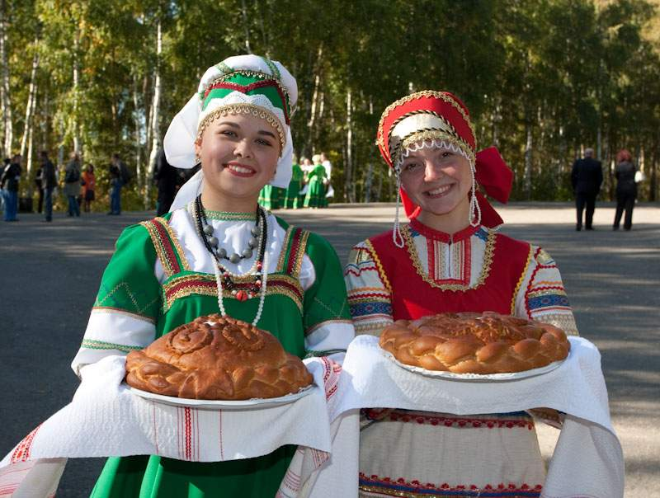
По обычаю гостеприимства гостей встречают хлебом-солью

Slide 21
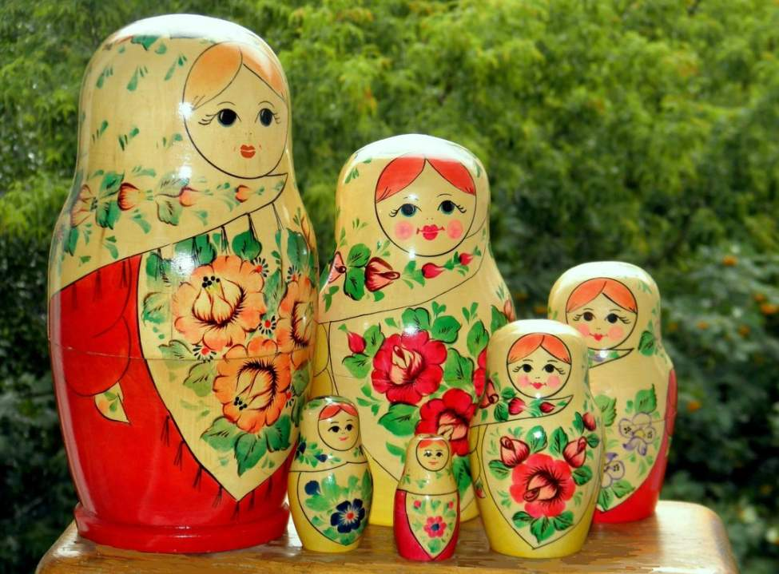
Алый шелковый платочек ,
яркий сарафан в цветочек
МАТРЕШКА

Slide 22
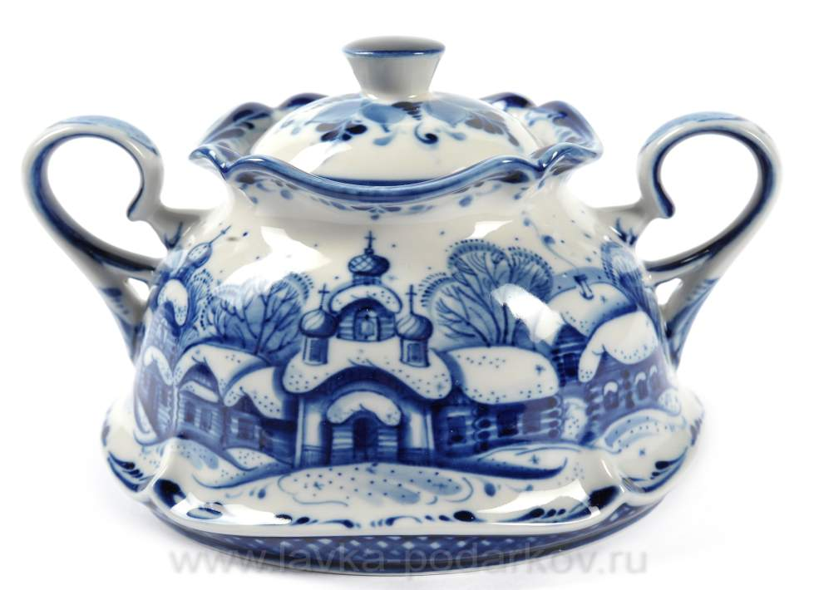
Белый фон-снегов белей,
Синий-небушка синей!
ГЖЕЛЬ

Slide 23
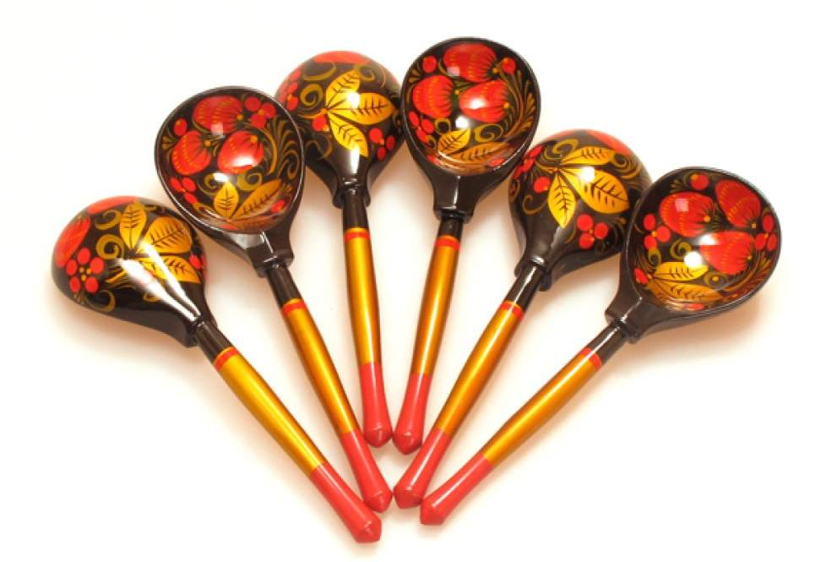
Сами позолоченные , узоры крученые
ЛОЖКИ ХОХЛОМСКИЕ

Slide 24
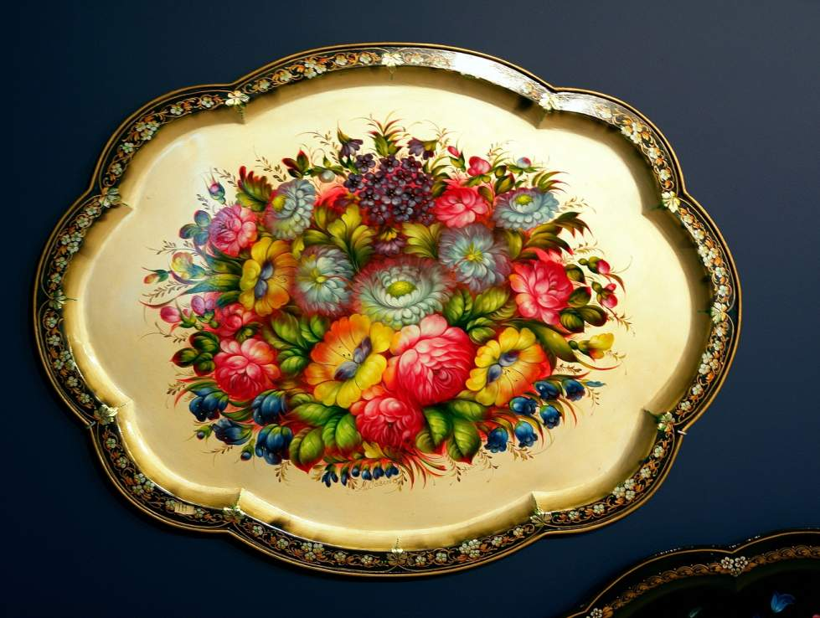
Черные , желтые , красные-
Все удивительно
Прекрасные!
ЖОСТОВСКИЕПОДНОСЫ

Slide 25
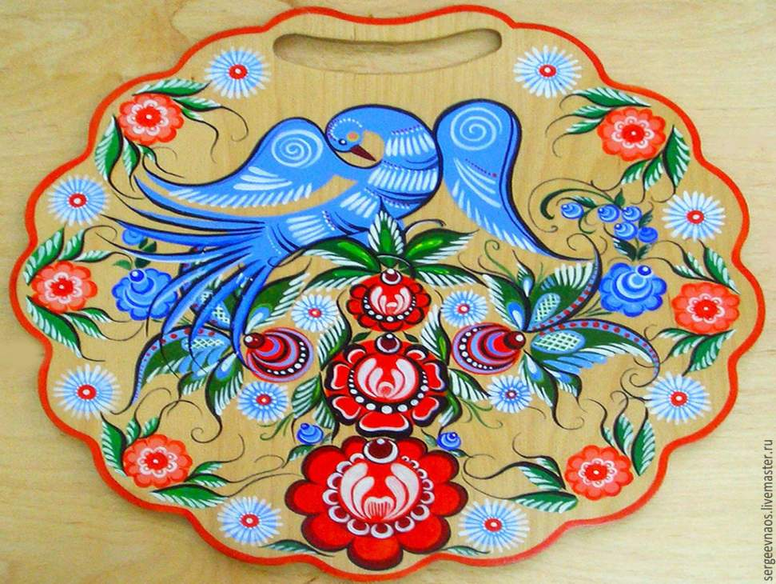
Знает старый и юнец эта роспись - городец

Slide 26
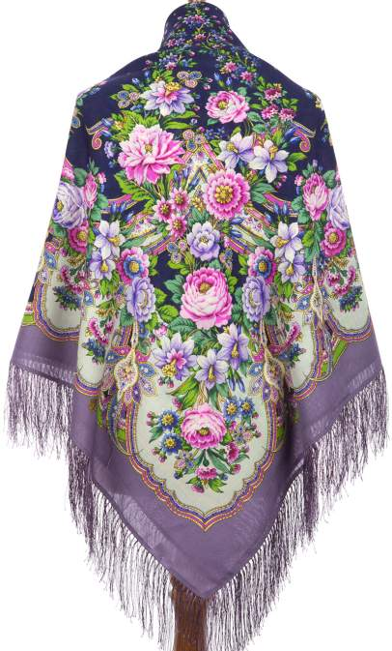
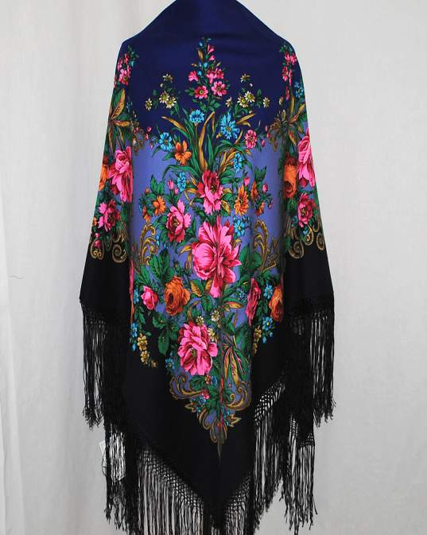
В холод согревают ,
На плечах легки
Собраны в букеты
дивной красоты!
Павлопосадские
платки

Slide 27
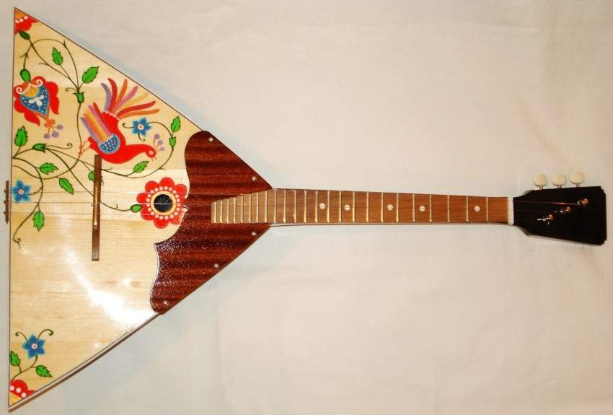
У нее лишь три струны,
Но она - любовь страны.
У нее лишь три струны,
Но она - любовь страны.

Slide 28
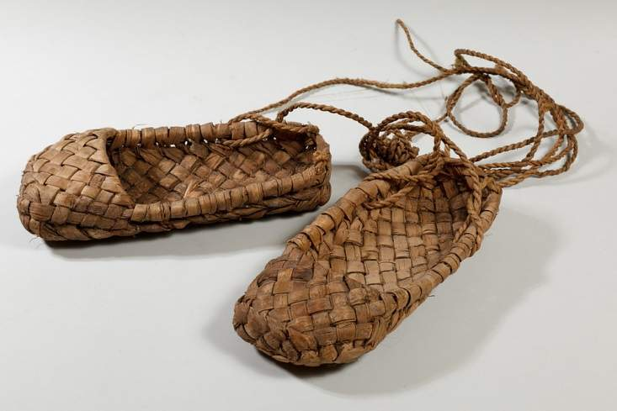
Из липы свито дырявое корыто,
По дороге идет клетки кладет.

Slide 29
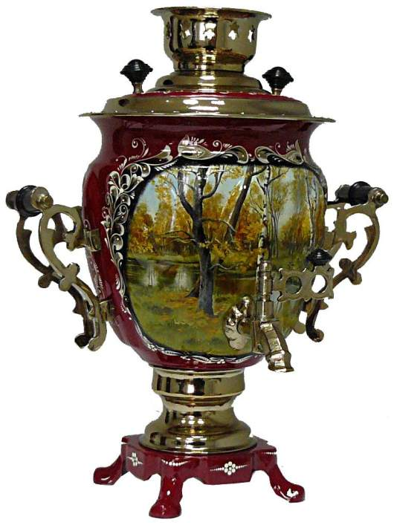
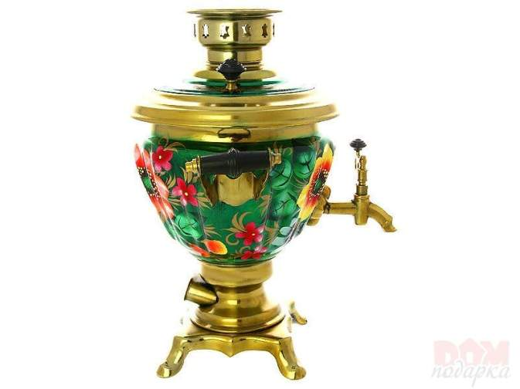
Стоит «толстячок»
подбоченивши бочок,
Шипит и кипит,
всем пить чай велит.

Slide 30
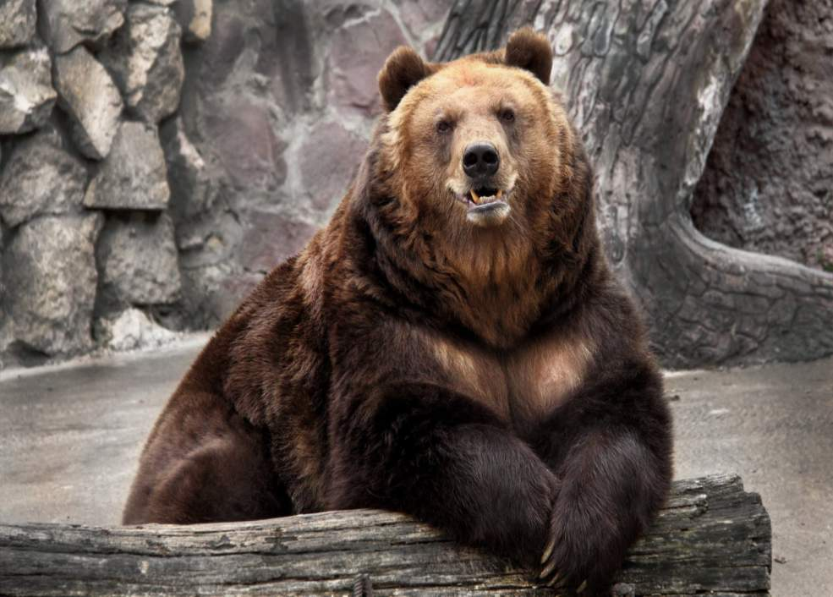
Вперевалку зверь идет
По малину и по мед.

Slide 39
Спасибо за внимание!

